Slide 1
분석/설계
“배달의 민족” MSA 로 설계/구현하기

Slide 2
시나리오
고객이 메뉴를 선택하여 주문한다
고객이 결제한다
주문이 되면 주문 내역이 입점상점주인에게 전달된다
상점주인이 확인하여 요리해서 배달 출발한다
고객이 주문을 취소할 수 있다
주문이 취소되면 배달이 취소된다
고객이 주문상태를 중간중간 조회한다
주문상태가 바뀔 때 마다 카톡으로 알림을 보낸다

Slide 3
창업시기 조직구조 – Horizontal
서비스 이익률, 신규고객창출, 상점 친화 이미지 ….
Business
CEO
예쁘고 편리한 UI
UI Developer
안정된 서버 시스템
Backend Developer
안정된 데이터베이스 시스템
DBA

Slide 4
조직구조 – Vertical
병원정보
관리
24시간
검진예약
예약정보
관리
병원
시스템
검진
시스템
예약정보
시스템
PO
UI Developer
CEO
Backend Developer
CTO
DBA

Slide 5
이벤트스토밍 - Event
병원정보
등록됨
병원 정보
변경됨
병원정보
삭제됨
검진예약버튼
클릭됨
검진예약
요청됨
검진비용
결제됨
검진요청
완료됨
검진예약
취소됨
검진예약
강제
취소됨
예약
변경됨
예약
완료됨

Slide 6
이벤트스토밍 – 비적격 이벤트 제거
병원정보
등록됨
병원 정보
변경됨
병원정보
삭제됨
검진예약버튼
클릭됨
검진예약
요청됨
검진비용
결제됨
검진요청
완료됨
검진예약
취소됨
검진예약
강제
취소됨
예약
변경됨
예약
완료됨

Slide 7
이벤트스토밍 – Actor, Command
사용자
system
admin
병원정보등록
검진예약요청
예약완료
병원정보
등록됨
검진예약
요청됨
예약완료됨
검진예약
요청
사용자
사용자
병원정보
변경됨
system
검진예약
취소요청
검진예약취소
검진예약
취소됨
예약취소
admin
병원정보삭제
예약변경됨
병원정보
삭제됨

Slide 8
이벤트스토밍 – Aggregate
system
병원
검진
예약
admin
사용자
병원정보등록
병원정보
등록됨
예약완료
검진예약
요청됨
예약완료됨
검진예약요청
사용자
검진예약
요청
병원정보
변경됨
사용자
검진예약
취소요청
system
검진예약
취소됨
검진예약취소
예약취소
admin
병원정보삭제
예약변경됨
병원정보
삭제됨

Slide 9
이벤트스토밍 – Bounded Context
병원관리
병원
admin
병원정보등록
병원정보
등록됨
검진관리
예약관리
검진
예약
검진예약요청
검진예약
요청됨
예약완료
예약완료됨
사용자
검진예약
요청
사용자
검진예약취소
검진예약
취소됨
병원정보
변경됨
예약취소
예약변경됨
검진예약
취소요청
admin
병원정보삭제
병원정보
삭제됨

Slide 10
이벤트스토밍 – Bounded Context
병원관리
병원
admin
병원정보등록
병원정보
등록됨
병원정보
등록
(병원)
검진관리
예약관리
검진
예약
검진예약요청
검진예약
요청됨
예약완료
예약완료됨
사용자
예약요청
(검진)
예약완료
(예약)
검진예약
요청
사용자
검진예약취소
검진예약
취소됨
병원정보
변경됨
병원정보
변경
(병원)
예약취소
요청
(검진)
예약취소
예약변경됨
예약변경
(예약)
검진예약
취소요청
admin
병원정보삭제
병원정보
삭제됨
병원정보
삭제
(병원)

Slide 11
이벤트스토밍 – Policy 를 수행주체로 이동
병원관리
병원
admin
병원정보등록
예약관리
병원정보
등록됨
병원정보
등록
(병원)
검진관리
검진요청
완료
(검진)
검진
예약
검진예약요청
검진예약
요청됨
예약완료
예약완료됨
사용자
검진예약취소
예약취소
요청
(검진)
검진예약
요청
검진예약
취소됨
병원정보
변경됨
예약취소
예약변경됨
예약취소
요청
(검진)
검진예약
취소요청
병원정보
삭제
(병원)
예약완료
(예약)
병원정보
삭제
(병원)
admin
병원정보삭제
병원정보
삭제됨

Slide 12
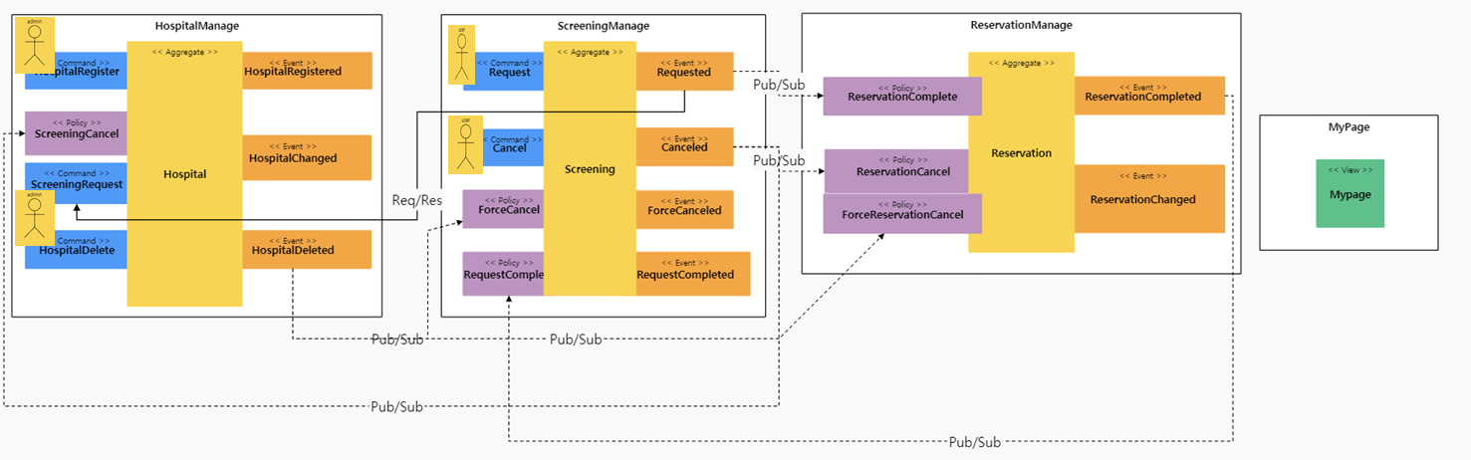
기능 요구사항 coverage
요구사항별로 모든 나래이션이 가능한지 검증함
기능 요구사항별로 패스 표시

Slide 13
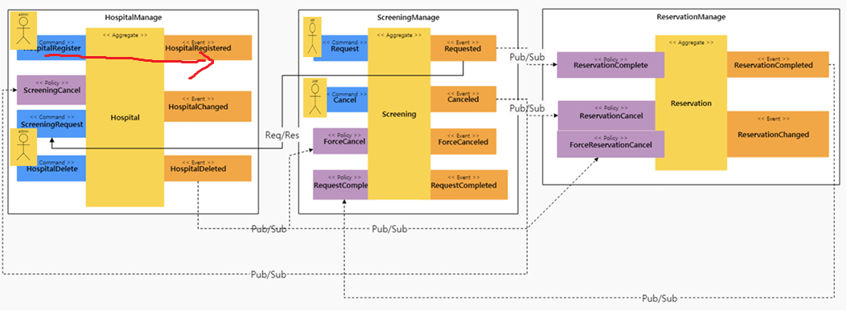
시나리오 Coverage Check (1)
관리자가 병원 정보( 병원이름, 예약일, 가능인원수)를 등록한다.

Slide 14
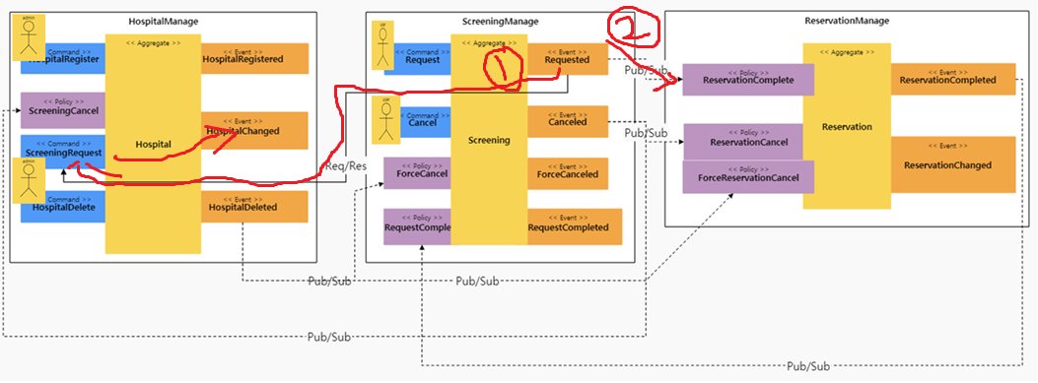
시나리오 Coverage Check (2)
2. 고객이 건강검진을 예약을 요청한다. 3. 해당 병원의 검진가능 인원이 감소한다. (Sync) 4. 예약 완료로 변경된다. (Async) 5. 예약관리의 해당 내역의 상태가 등록된다.

Slide 15
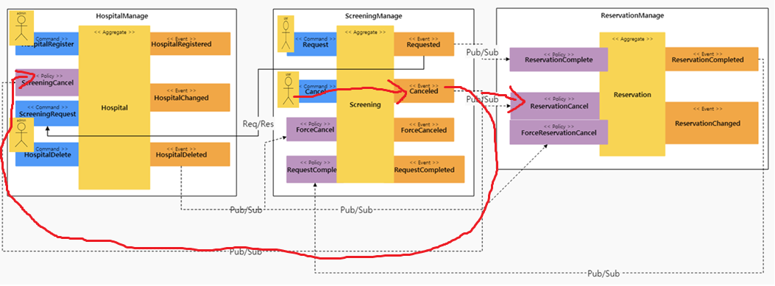
시나리오 Coverage Check (3)
6. 고객이 건강검진 예약을 취소한다. 7. 취소 시, 병원의 검진가능 인원이 증가한다. (Async) 8. 예약관리의 해당 내역의 상태가 예약 취소로 변경된다.

Slide 16
비기능 요구사항 coverage
3
1
4
2
1. 트랜잭션
- 고객의 예약에 따라서 해당 날짜 / 병원의 검진가능 인원이 감소한다. > Sync
- 고객의 취소에 따라서 해당 날짜 / 병원의 검진가능 인원이 증가한다. > Async
2. 장애격리
- 예약 관리 서비스에 장애가 발생하더라도 검진 예약은 정상적으로 처리 가능하다. > Async (event-driven)
- 서킷 브레이킹 프레임워크 > istio-injection + DestinationRule
3. 성능
- 고객은 본인의 예약 상태 및 이력 정보를 확인할 수 있다. > CQRS
1
2
3
4

Slide 17
헥사고날 아키텍처
분산 이벤트 스트림 (Kafka)
Kafka
Listener
Screening
Kafka
Listener
Hospital
Kafka
Listener
Reservation
Kafka
Listener
Mypage
Rest Adapter
Kafka
publisher
Rest Adapter
Kafka
publisher
Kafka
publisher
Rest Invoker
Rest Invoker
JPA
JPA
JPA
JPA
H2
H2
H2
hsqldb

Slide 18
구현

Slide 19
구현: 장애의 격리

Slide 20
지속적 개선
간섭없는 개발 조직의 추가

Slide 21
마케팅팀의 추가
KPI: 신규고객유입률
주문결제팀
상점시스템팀
마케팅팀
PO
UI Developer
CEO
Backend Developer
CTO
DBA

Slide 22
시나리오 – 마케팅 팀
우수고객에게 쿠폰을 발행한다
자주 주문하는 상품에 대한 유사 제품을 홍보한다

Slide 24
헥사고날 아키텍처
분산 이벤트 스트림 (Kafka)
마케팅팀
app
pay
store
Kafka Listener
REST Adaptor
Kafka Listener
customer
app
pay
store
이벤트
리스너
REST Adaptor
Kafka Publisher
Kafka Publisher
customer
(python)
Kafka publiser
REST Invoker
JPA
JPA
JPA
mongo
mysql
mysql
store
Kafka Listener
Recommendation
(python)
Kafka Publisher
Filesystem

Slide 25
이벤트스토밍 – 마케팅 BC 추가

